Slide 1



CHÀO MỪNG QUÝ THẦY CÔ
VỀ DỰ GIỜTHĂM LỚP!
MÔN: TOÁN
BÀI 55: PHÉP TRỪ TRONG PHẠM VI 10 000 (Tiết 2)
GIÁO VIÊN: NGUYỄN THUÝ HÀ
LỚP 3A

Slide 2

Đi sở thú

Slide 3


KHỞI ĐỘNG

Slide 4
TRÒ CHƠI: ĐỐ BẠN
Với ba số 200, 4 000, 4 200 và các dấu +. - , =, em hãy lập các phép tính đúng.
Bài làm
315 + 40 = 355
40 + 315 = 355
355 – 40 = 315
355 – 315 = 40

Slide 5
Với ba số 200, 4 000, 4 200 và các dấu +, - , =
Hãy lập các phép tính đúng.

Slide 6
200 + 4 000 = 4 200
4 000 + 200 = 4 200
4 200 - 200 = 4 000
4 200 - 4 000 = 200

Slide 7
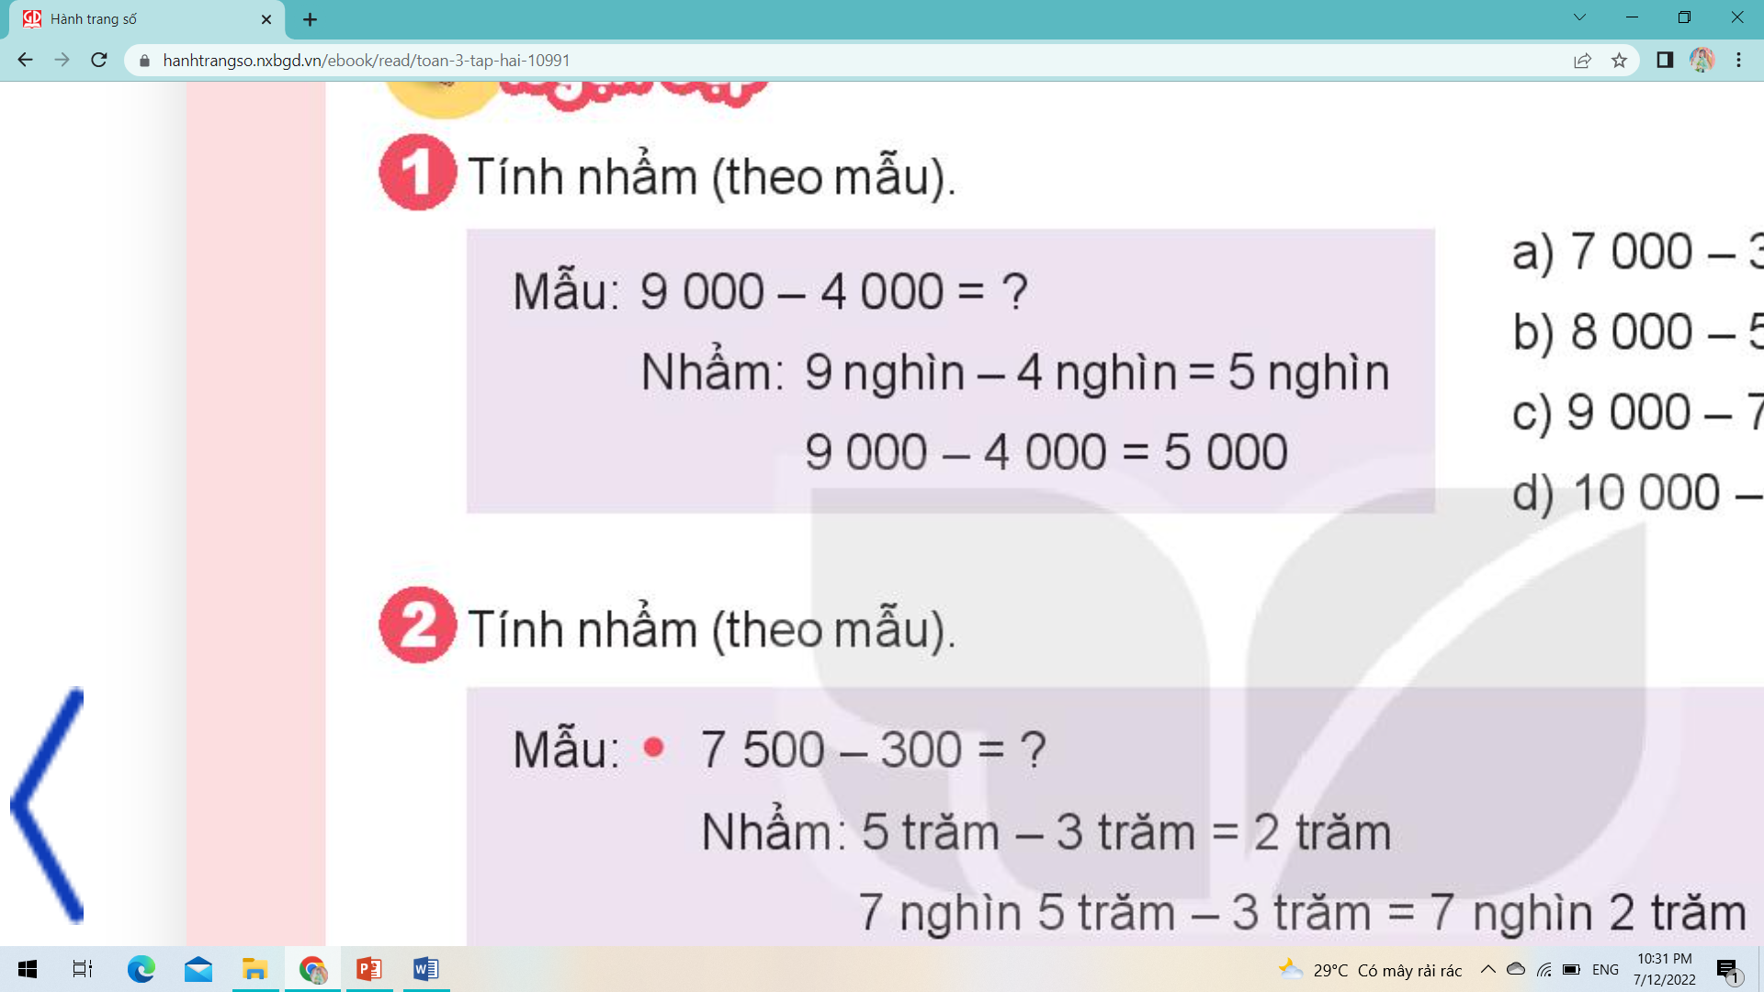
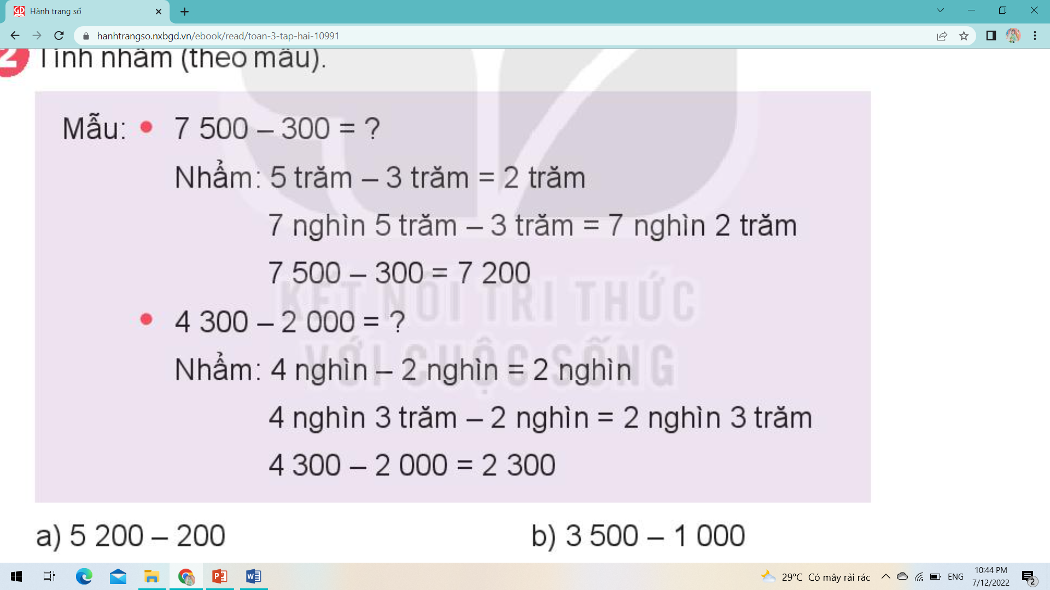
Môn: Toán
Bài 55. Phép trừ trong phạm vi 10 000 (Tiết 2).
1. Tính nhẩm (theo mẫu).
a. 7 000 – 3 000 =
b. 8 000 – 5 000 =
4 000
3 000
c. 9 000 – 7 000 =
d. 10 000 – 6 000 =
2 000
4 000
2. Tính nhẩm (theo mẫu).
a. 5 200 – 200 =
b. 3 500 – 1 000 =
c. 6 700 – 600 =
d. 8 400 – 6000 =
5 000
2 500
6 100
2 400

Slide 8
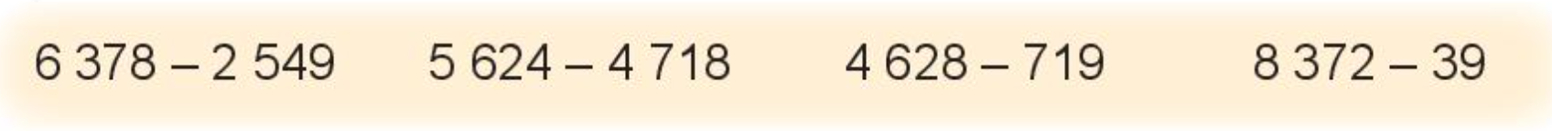
Môn: Toán
Bài 55. Phép trừ trong phạm vi 10 000 ( Tiết 2 ).
3. Đặt tính rồi tính.
6 378
-
2 549
5 624
-
4 718
4 628
-
719
8 372
-
39
3 829
906
3 909
8 333

Slide 9
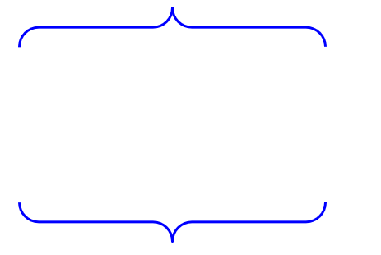
Bài 55. Phép trừ trong phạm vi 10 000 ( Tiết 2 )
4. Một xe chở 9 000 l dầu. Lần đầu, xe bơm 2 500 l dầu vào một trạm xăng dầu. Lần sau, xe bơm 2 200 l dầu vào một trạm khác. Hỏi trong xe còn lại bao nhiêu lít dầu?
Tóm tắt:
9 000 l dầu
Một xe chở:
2 500 l dầu
2 200 l dầu
?l dầu

Slide 10
Bài 55. Phép trừ trong phạm vi 10 000 ( Tiết 2 )
4. Một xe chở 9 000 l dầu. Lần đầu, xe bơm 2 500 l dầu vào một trạm xăng dầu. Lần sau, xe bơm 2 200 l dầu vào 1 trạm khác. Hỏi trong xe còn lại bao nhiêu lít dầu?
Bài giải
Cách 2:
Sau khi bơm lần đầu, trong xe còn lại số lít dầu là:
9 000 - 2 500 = 6 500 (l )
Trong xe còn lại số lít dầu là:
6 500 - 2 200 = 4 300 (l )
Đáp số: 4 300 l dầu.
Bài giải
Cách 1:
Số lít dầu xe đã bơm cả hai lần là:
2 500 + 2 200 = 4 700 (l )
Trong xe còn lại số lít dầu là:
9 000 - 4 700 = 4 300 (l )
Đáp số: 4 300 l dầu

Slide 11
Ví dụ 1: Vụ mùa năm nay, bác An thu hoạch được 1 800 kg thóc, bác Nam thu hoạch được 800kg thóc. Hỏi bác An thu hoạch được nhiều hơn bác Nam bao nhiêu ki-lô-gam thóc?

Slide 12
Ví dụ 2: Mẹ mua 1 hộp bánh có giá tiền là 9 500 đồng và 1 hộp sữa với giá tiền là 7 000 đồng. Hỏi giá tiền 1 hộp sữa ít hơn mua 1 hộp bánh bao nhiêu tiền?

Slide 13

KÍNH CHÚC QUÝ THẦY CÔ
MẠNH KHOẺ, HẠNH PHÚC!
CHÚC CÁC EM
CHĂM NGOAN
HỌC GIỎI!
Notes:
13

